Slide 1
Nevzat Hüseyin Tiryaki Mesleki ve Teknik Anadolu Lisesi
Geleceğe Açılan Kapınız…

Slide 2
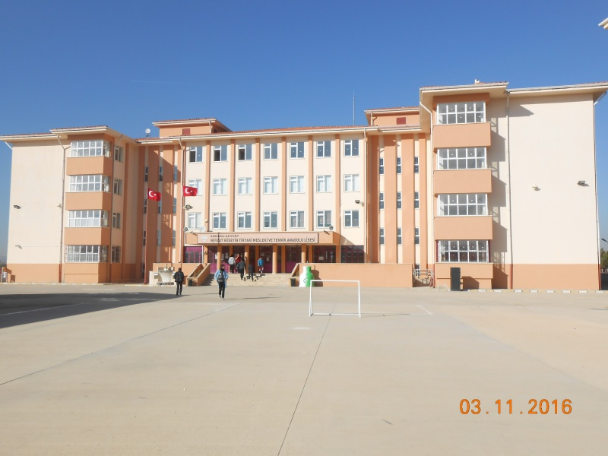
Okulumuz

Slide 3
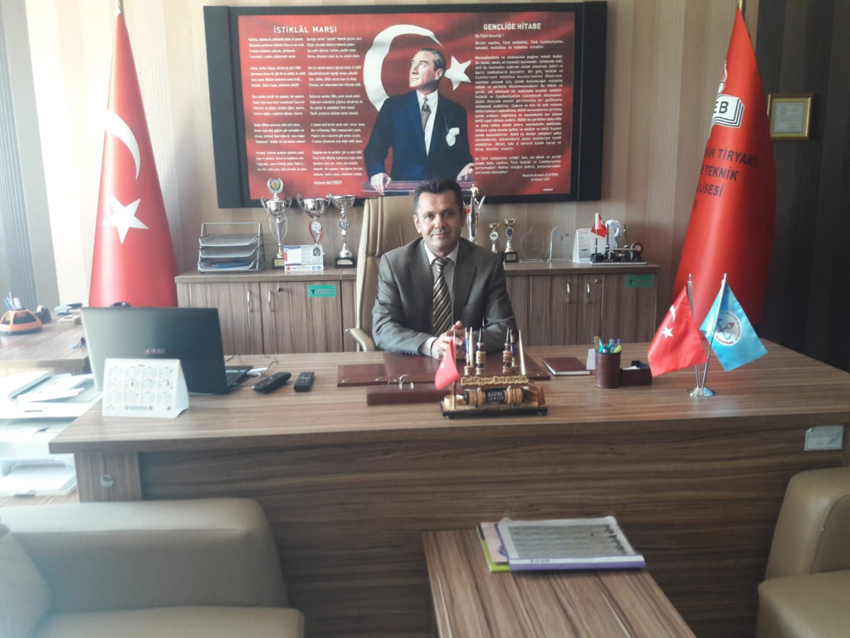
Okul Müdürü
Bahtiyar BOZDEMİR

Slide 4
Alanlarımız
Bilişim Teknolojileri
Elektrik / Elektronik Teknolojileri
Metal Teknolojileri
Mobilya ve İç Mekan Tasarımı
Motorlu Araçlar Teknolojileri

Slide 5
Bilişim Teknolojileri Alanı
TANIM :
Bilişim teknolojileri alanı, bilgisayar sistemlerinin yazılım ve
donanım kurulumu yanında alanın altında yer alan ağ
işletmenliği, bilgisayar teknik servisi, veritabanı
programcılığı ve web programcılığı dallarının yeterliklerini
kazandırmaya yönelik eğitim ve öğretim verilen alandır.
AMAÇ :
Bilişim teknolojileri alanında yer alan dallarda, sektörün
ihtiyaçları, bilimsel ve teknolojik gelişmeler doğrultusunda
gerekli olan mesleki yeterlikleri kazandıran nitelikli meslek
elemanlarını yetiştirmek amaçlanmaktadır.

Slide 6
Bilişim Teknolojileri Alanı Dalları
Ağ İşletmenliği
Web Programcılığı
Veri Tabanı Programcılığı
Bilgisayar Teknik Servisi
Alanımızdaki aktif olan dalımız Veri Tabanı Programcılığı ve Web Programcılığı dalıdır.

Slide 7
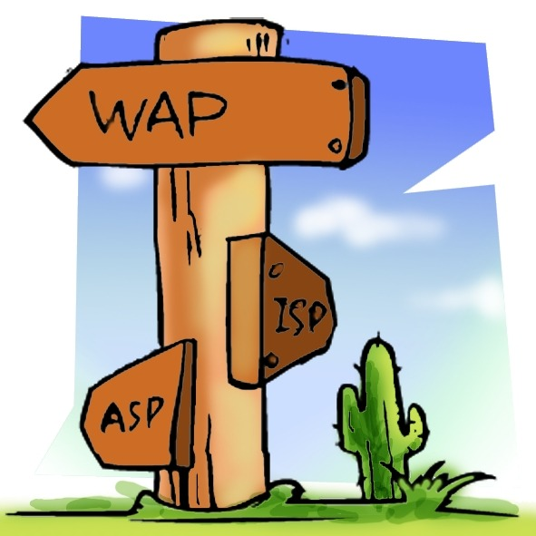
Web Programcılığı
Tanımı
Bilgisayar sistemlerinin
donanım ve yazılım olarak
web sayfası tasarımına
ve programlama dilleri yardımıyla
etkileşimli web uygulamaları
hazırlanmasına yönelik
eğitim ve öğretim verilen daldır.

Slide 8
Veri Tabanı Programcılığı
Tanım
Bilgisayar sistemlerinin
donanım ve yazılım kurulumu,
veri tabanı ve programlama dilinin
kurulumu, veri tabanının
oluşturulması ve yönetimi,
yazılım geliştirme, hata giderme,
bakım ve yedek almaya yönelik
eğitim ve öğretim verilen daldır.

Slide 9
Veri Tabanı Programcılığı
İş Bulma İmkânları
Web programcıları, kamu kuruluşları, bankalar ile özel sektöre ait iş yerleri, internet üzerinden ticaret (e-ticaret) yapan firmalarda çalışabilirler. Ayrıca kendilerine ait özel iş yerleri de açabilirler.

Slide 10
Veri Tabanı Programcılığı
İş Bulma İmkanları ve Koşulları
Veri Tabanı programcısı, büro ortamında çalışır ve genellikle programlama ve görsel unsurlarla uğraşır. Çalışırken diğer meslektaşlarıyla ve iş sahipleriyle etkileşim hâlindedir. İş oturarak yürütülür, ortam genellikle sessizdir.

Slide 11
Elektrik / Elektronik Teknolojileri Alanı
Elektrik-Elektronik Teknolojisi alanı bugün diğer tüm alanları geliştiren, temel ve üretken bir sanayiye dönüşmüş durumdadır.
Türk elektrik-elektronik sanayinin Türkiye ekonomisi içerisindeki payı her geçen gün artmaktadır. Sektörün sürekli gelişiyor ve kendini yeniliyor olması, dünya teknolojilerine uyum sağlamada ve yeni teknolojileri benimsemede gösterdiği çabukluk, sektörün parlak geleceğine işaret etmektedir.

Slide 12
Elektrik Elektronik Teknolojisi Alanı Dalları
Bobinaj,
Büro Makineleri Teknik Servisi,
Elektrik Tesisatları ve Pano Montörlüğü,
Elektrikli Ev Aletleri Teknik Servisi,
Elektromekanik Taşıyıcılar Bakım Onarım,
Endüstriyel Bakım Onarım,
Görüntü ve Ses Sistemleri,
Güvenlik Sistemleri,
Haberleşme Sistemleri,
Yüksek Gerilim Sistemleri.

Slide 13
Elektrik Tesisatları ve Pano Montörlüğü
Elektrik tesisatları ve pano montörlüğü meslek elemanının sahip olması gereken, bina içi ve dışı elektrik tesisatının ve tüm elektrik panolarının kurulumunu ve bakım onarımını yapma yeterliklerini kazandırmaya yönelik eğitim ve öğretim verilen daldır.

Slide 14
Elektrik-Elektronik Alanının İş Bulma İmkanları
Elektrik-elektronik teknolojisi alanından mezun olan öğrenciler, seçtikleri dal/meslekte kazandıkları yeterlikler doğrultusunda;
1. Elektrik makineleri bobin sarım atölyelerinde,
2. Büro makineleri teknik servislerinde,
3. Elektrik tesisatçılarında,
4. Elektrik pano kurulum atölyelerinde,
5. Asansör ve yürüyen merdiven teknik servislerinde,

Slide 15
Metal Teknolojileri Alanı
METAL TEKNOLOJİLERİ ALANINDA
NE GİBİ İŞLEMLER YAPILIR?
Metal teknolojisi; metal ve metal alaşımlarının sıcak ve soğuk olarak şekillendirildiği, çeşitli metallere ısıl işlemlerin uygulandığı,metallere değişik konumlarda kaynak, perçin ve cıvata ile birleştirmelerin yapıldığı, metal mobilya ve doğrama, metal süsleme ve çelik konstrüksiyon işlerinin yapıldığı bir alandır.
Metal Teknolojisi alanında; Metal Teknolojisi uygulamalarında yer alan meslek elemanlarını sektörün ihtiyaçları, bilimsel ve teknolojik gelişmeler doğrultusunda gerekli olan meslekî yeterlikleri kazanmış, nitelikli kişiler olarak yetiştirmek amaçlanmaktadır.

Slide 16
METAL TEKNOLOJİSİ ALANI ALT DALLARI
KAYNAKÇILIK
ISIL İŞLEM
ÇELİK KONSTRÜKSİYON
METAL DOĞRAMA
Okulumuzda Aktif Dal Kaynakçılıktır.

Slide 17
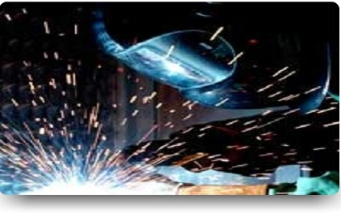
Kaynakçılık

Slide 18
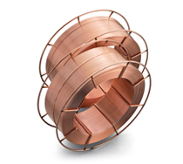
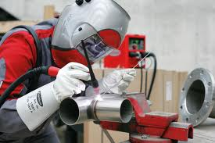
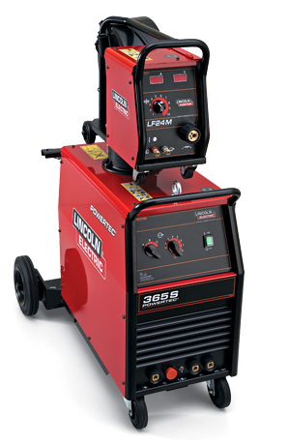
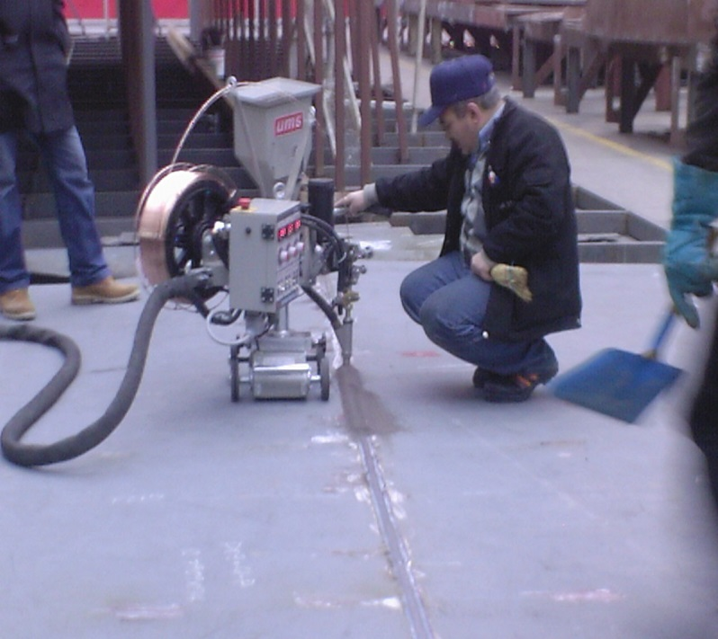
Kaynakçılık

Slide 19
Görevleri
Teknik resim çizmek.
Soğuk şekillendirme işlerini yapmak.
Elektrik direnç kaynağı yapmak.
Elektrik ark kaynağı yapmak.
Elektrik arkı ile kesme yapmak.
Koruyucu gaz (mig-mag, tig) kaynağı yapmak.
Tozaltı kaynağı yapmak.
Büyük ve küçük çaplı boruların kaynağını yapmak.
Oksi-gaz kaynağı yapmak.
Oksi-gaz ile kesme yapmak.
Çelik olmayan gereçlerin kaynağını yapmak.
Malzeme muayene yöntemlerini bilmek ve uygulamak.
Sertlik ölçme işlerini yapmak.
Bilgisayar destekli çizim yapmak.
Elektrik direnç kaynak makinesi.

Slide 20
Metal Teknolojileri Alanının İş Bulma İmkanları
Meslek elemanlarının çalışma alanları genelde küçük veorta ölçekli işletmelerdir. Kamu ve özel kuruluşlara ait atölye ve fabrikalarda iş bulma imkânlarına sahiptirler. Ayrıca bu elemanlardan özellikle kaynakçı ve metal doğramacı, çok sayıda makineye ve büyük sermayeye ihtiyaç duymadan küçük bir yerleşim yerinde bile kendi işletmelerini kurabilirler.
Metal teknolojisi alanı altındaki kaynakçı, sanayide kaynak işlerinin yapıldığı her türlü işletmelerde çalışabilir

Slide 21
Mobilya ve İç Mekan Tasarımı
Tanımı: İç mekân ve mobilya elemanlarının üretimini planlama ve uygulama becerisini kazandırmaya yönelik eğitim ve öğretimin verildiği daldır.
Amacı: Mobilya ve iç mekân teknolojisi dalından mesleğin gerektirdiği iç mekân ve mobilya elemanlarının planlama ve üretim becerisine sahip meslek elemanlarını yetiştirmeyi amaçlanmaktadır.

Slide 22
MOBİLYA VE İÇ MEKAN TASARIMI DALLARI
Mobilya ve İç Mekan Ressamlığı
Mobilya Süsleme Sanatları
Okulumuzda Aktif Dal İç Mekan ve Mobilya Teknolojisi dalıdır.

Slide 23
İç Mekan ve Mobilya Teknolojisi
Tanımı: İç mekân ve mobilya elemanlarının üretimini planlama ve uygulama becerisini kazandırmaya yönelik eğitim ve öğretimin verildiği daldır.
Amacı: Mobilya ve iç mekân teknolojisi dalından mesleğin gerektirdiği iç mekân ve mobilya elemanlarının planlama ve üretim becerisine sahip meslek elemanlarını yetiştirmeyi amaçlanmaktadır.

Slide 24
Mobilya ve İç Mekan Tasarımı Alanının İş Bulma İmkanları
Mobilya ve iç mekân ressamlığı hizmeti veren ya da bu hizmete ihtiyaç duyan firma, kamu kurum ve kuruluşlarında,
İç mekân ve mobilya teknolojisi hizmeti veren ya da bu hizmete ihtiyaç duyan firma, kamu kurum ve kuruluşlarında,
Mobilya iskeleti ve döşemesi hizmeti veren ya da bu hizmete ihtiyaç duyan firma, kamu kurum ve kuruluşlarında,
Mobilya süsleme sanatları hizmeti veren ya da bu hizmete ihtiyaç duyan firma, kamu kurum ve kuruluşlarında,
Ahşap doğramacılık teknolojisi hizmeti veren ya da bu hizmete ihtiyaç duyan firma, kamu kurum ve kuruluşlarında çalışabilirler.

Slide 25
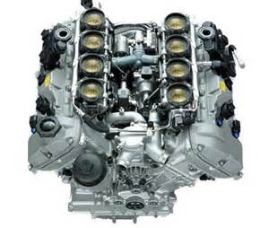
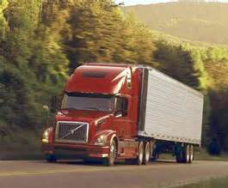
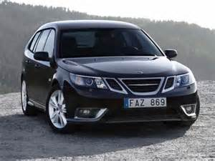
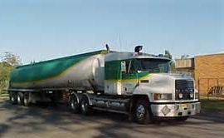
Motorlu Araçlar Teknolojisi Alanı
Motorlu araçlar sektörü; dünyada ve Türkiye’de yük ve insan taşıma amacına yönelik araçları kapsayan lokomotif sektörlerden biridir. Motorlu araçlar sektörü ana ve yan sanayi olmak üzere iki bölüme ayrılır.

Slide 26
Alanımız Altında Yer Alan Meslekler/Dallar
Otomotiv Elektromekanikerliği
Otomotiv Gövdeciliği (Karosercilik ve Kaportacılık)
Otomotiv Boyacılığı
İş Makineleri Bakım ve Onarımcılığı
Tarım Makineleri Bakım ve Onarımcılığı
Okulumuzda Aktif Dal Otomotiv Elektromekanik Dalıdır.

Slide 27
Motorlu Araçlar Teknolojisi Alanının İş Bulma İmkanları
Her türlü özel Otomotiv Fabrikalarının Üretim Alanlarında
Fabrikaların Ar-GE Araştırma Geliştirme Bölümlerinde
Devlet Kurumlarının Aça Bakım Atölyelerinde
Belediyelerin-Yerel Yönetimlerin Saha Alanlarında
Askeriye – Üniversitelerin Destek Hizmetleri Birimlerinde
Sanayi ve Oto Bakım İşletmelerinin tamamında iş imkanı yer almaktadır.

Slide 28
İşletmelerde Beceri Eğitimi
İşletmelerde Beceri Eğitimi
İlçemiz fabrikalar bölgesinde yer almaktadır. Alanında uzman yüzlerce firma ilçemiz topraklarında üretim yapmaktadır. Bizler yetiştirdiğimiz öğrencilerimizi öncelikle sahamızda yer alan bu işletmelere yerleştirmekte; yetersiz kaldığı zamanlarda ise merkezdeki diğer iş sahalarına yönlendirmekteyiz.
Tüm işletmelerle dirsek temasını bırakmıyor; aksine onları da eğitim ortamımıza dahil ediyoruz.
Bazı işletmelerimizin isimleri şöyledir;
MAN Türkiye A.Ş.
Aselsan
Havelsan
Okursoy Makine
Okur Makine
TürkTıpsan
Lazzoni
Akyapı
FRS Gaz İmalat Sanayi A.Ş.
Integro Robotics
Oscar Makine
Akyurt Belediyesi
Alin Bilişim
İntron bilişim
Sera Reklamcılık gibi.

Slide 29
Teşekkürler Nevzat Hüseyin Tiryaki Mesleki ve Teknik Anadolu Lisesi

